Slide 1
МИНИСТЕРСТВО ОБРАЗОВАНИЯ И НАУКИ КЫРГЫЗСКОЙ РЕСПУБЛИКИ
КГТУ им. И. Раззакова • Институт информационных технологий • Кафедра ПМиИ
Тема выпускной квалификационной работы:
ПЛАТФОРМА ДЛЯ ПОИСКА И РАЗМЕЩЕНИЯ ОБЪЯВЛЕНИЙ О ПРОДАЖЕ И АРЕНДЕ ТЕХНИКИ И АВТОМОБИЛЕЙ
Выполнил:
Руководитель:
студент группы ПМИб-1-22 ______________
к.ф.-м.н., доцент ______________
Ф. И. О. _____________________________________
Ф. И. О. _____________________________________
Бишкек — 2026

Slide 2
Актуальность темы
Состояние рынка
Выявленные пробелы
Объём e-commerce Кыргызстана в 2023 г. — 200–300 млн $ США по оценкам ВБ Проникновение интернета в городах > 85% Рост мобильного трафика на классифайдах СНГ > 70% Доминируют Lalafo (универсальный) и Mashina.kg (только авто)
Нет специализированного сервиса аренды техники Отсутствует календарный модуль доступности Скудные фильтры по спецтехнике Слабая поддержка кыргызского языка в вертикальных сервисах
Актуальность работы
1. Рост рынка e-commerce КР расширяет пространство для новых игроков. 2. Ниша специализированной платформы продажи и аренды техники и автомобилей до сих пор не занята. 3. Jamstack-архитектуры позволяют построить работоспособный прототип без серверной инфраструктуры, что соответствует возможностям студенческого проекта.
TechnoKG • ВКР • КГТУ им. И. Раззакова • 2026
2 / 10

Slide 3
Цель, задачи, объект и предмет исследования
ЦЕЛЬ РАБОТЫ
Разработка клиентской веб-платформы для размещения и поиска объявлений о продаже и аренде техники и автомобилей с прототипом и публичным деплоем.
ОБЪЕКТ
ПРЕДМЕТ
Процесс размещения и поиска объявлений о продаже и аренде техники и автомобилей через цифровые платформы.
Программные и технологические методы построения веб-платформы объявлений (продавец ↔ арендодатель ↔ покупатель).
ЗАДАЧИ
• Изучить понятие цифровой платформы объявлений в цифровой экономике
• Проанализировать функции, структуру и технологии онлайн-платформ
• Проанализировать рынок КР и СНГ, сформировать функциональные требования
• Спроектировать архитектуру системы, модель данных и пользовательские роли
• Реализовать интерфейс и функциональные модули, провести тестирование
TechnoKG • ВКР • КГТУ им. И. Раззакова • 2026
3 / 10

Slide 4
Подходы к построению и методика разработки
Современные подходы
Методика разработки
SPA + Jamstack
1. Анализ
Клиентская логика + статика на CDN, Service Worker для имитации API
Lalafo, Mashina.kg, OLX, Avito — 10 критериев сравнения
2. Требования
Client-mock-server
25 FR + 6 NFR (IEEE 830, ISO/IEC 25010:2023, MoSCoW)
IndexedDB как БД + MSW как имитация REST → нулевая стоимость переноса на backend
3. Проектирование
UML Component / Deployment / ER / Use Case, матрица ролей RBAC
PWA
Офлайн-доступ к каталогу, иконка на главном экране
4. Реализация и тесты
Модули по §3.2 + Vitest 46 тестов + Lighthouse 85+
TechnoKG • ВКР • КГТУ им. И. Раззакова • 2026
4 / 10

Slide 5
Использованные технологии
React 18 + Vite 5
TypeScript 5
Tailwind 3 + Inter
Декларативные компоненты, dev-сервер на ES-модулях
Статическая типизация, контракты между модулями
Утилитарный CSS, дизайн-токены, шрифт Inter
Dexie.js + IndexedDB
Zustand
React Hook Form + Zod
Локальная БД: схема, индексы, реактивные подписки
Сессия, фильтры, состояние с persist в localStorage
Многошаговая форма публикации с валидацией
MSW (Mock Service Worker)
react-easy-crop
Web Crypto API (PBKDF2)
Имитация REST API: 6 endpoints в DEV-режиме
Редактор фото: crop + rotate + zoom (canvas API)
Хеширование паролей: SHA-256, 100k iter, 16-byte salt
Vitest + RTL + axe-core
Lighthouse + web-vitals
Vercel
Юнит/интеграционные тесты, доступность WCAG 2.1 AA
Performance audit, Core Web Vitals (LCP/INP/CLS)
Публичный хостинг, CI/CD из GitHub, CDN
TechnoKG • ВКР • КГТУ им. И. Раззакова • 2026
5 / 10

Slide 6
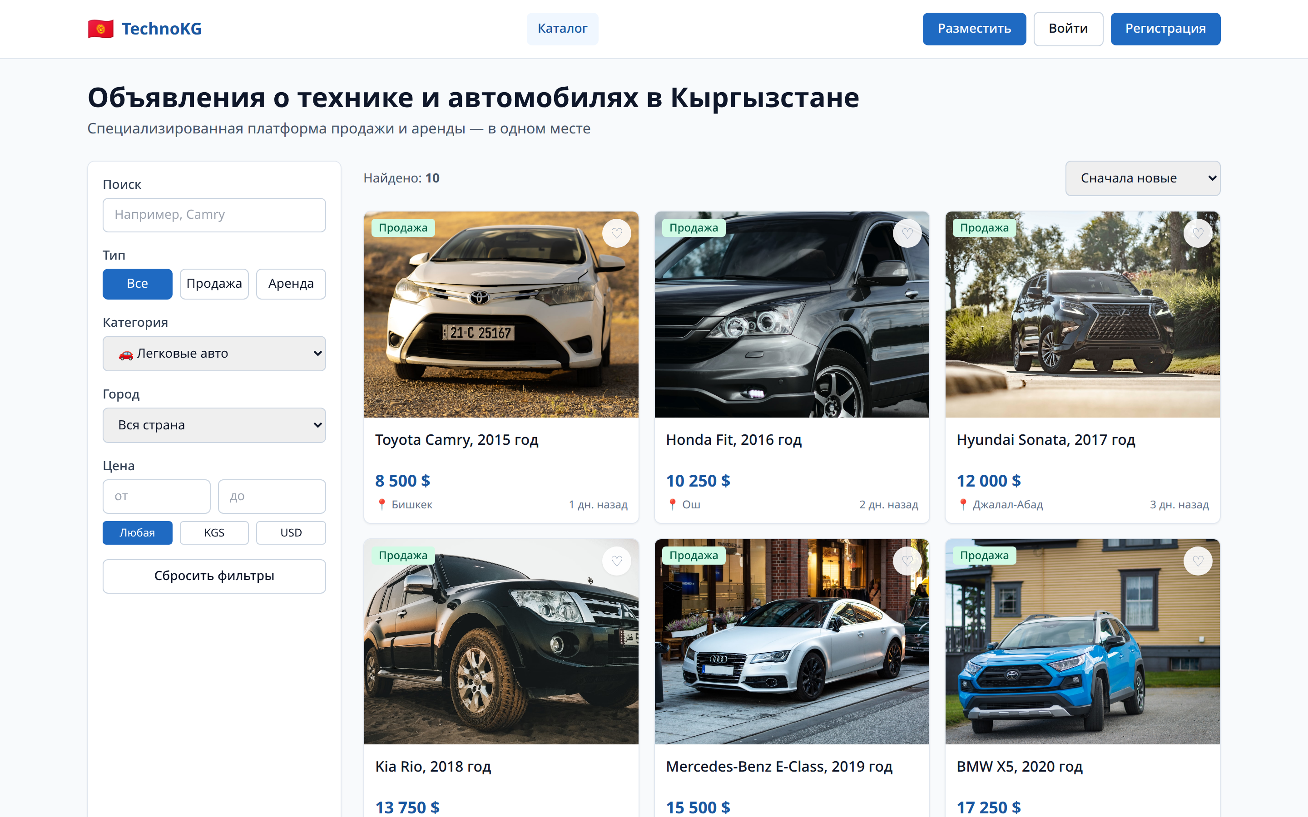
Функциональная модель: каталог и фасетная навигация
Реализовано
FR-01: каталог по категориям FR-02: фильтры (город, цена, валюта) FR-03: карточка с галереей FR-09: избранное FR-10: сохранение поисков FR-14: «Показать номер» FR-15: жалобы FR-17–19: локализация KGS/USD, +996
TechnoKG • ВКР • КГТУ им. И. Раззакова • 2026
6 / 10

Slide 7
Архитектура системы: client-mock-server
Клиентский слой (React SPA)
Каталог
Карточка
Публикация
Избранное
Кабинет
Модерация
Слой данных и имитации API
Zustand
IndexedDB
MSW
React Hook Form + Zod
сессия, фильтры
Dexie.js: listings, users, favorites…
имитация REST API
валидация форм
Vercel CDN — статический артефакт, автоматический деплой из GitHub
TechnoKG • ВКР • КГТУ им. И. Раззакова • 2026
7 / 10

Slide 8
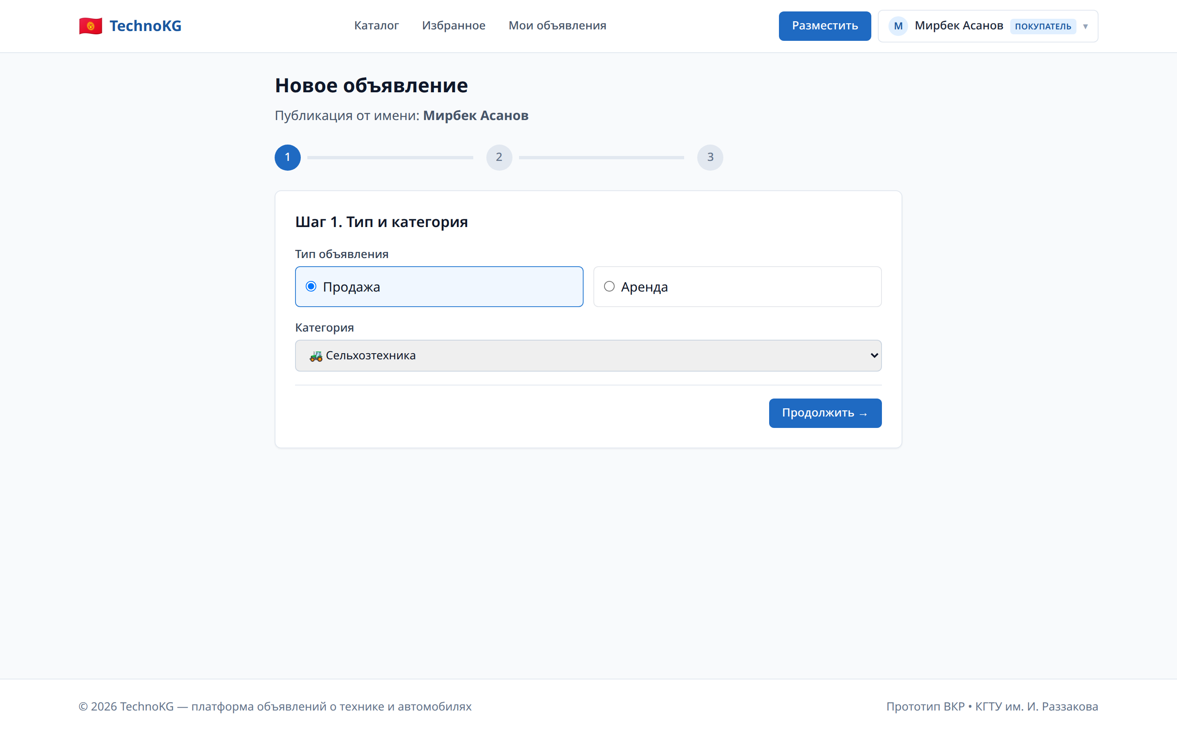
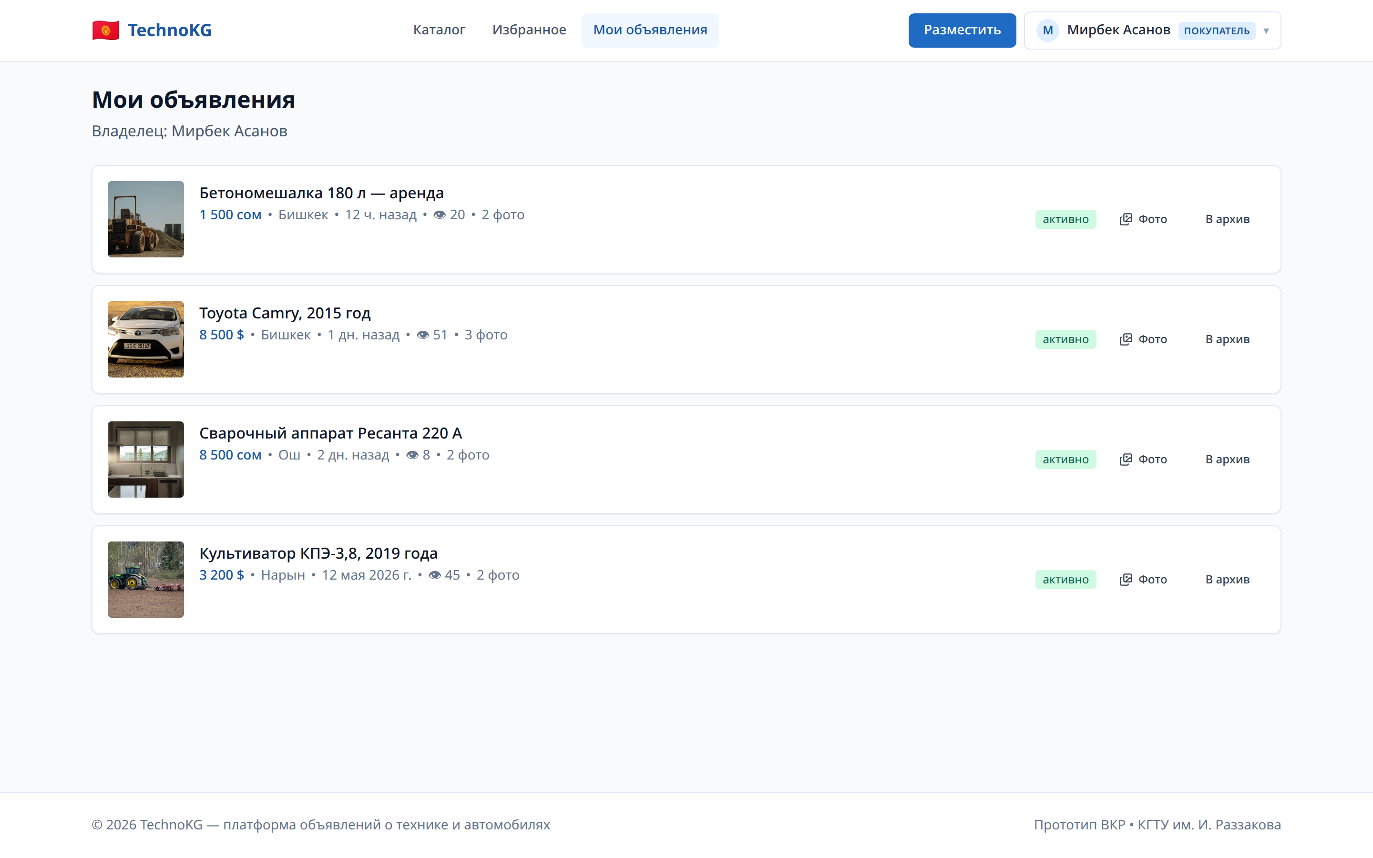
Результаты реализации прототипа
Ключевые показатели
Страниц-маршрутов: 8 (+ /login, /register) Закрыто функциональных требований: 18 / 25 (72%) Регистрация: PBKDF2-SHA256, 100k iter, salt 16 байт Редактор фото: crop + rotate + zoom (canvas API) MSW handlers: 6 endpoints (GET/POST/PATCH listings + ...) Юнит/интеграционные тесты: 46 / 46 passed (Vitest + RTL) Сид: 30+ объявлений, 11 кыргызских юзеров, 9 городов КР Production-bundle: 488 КБ / 152 КБ gzip, build 3.3с Доступность: WCAG 2.1 AA (axe-core) Хостинг: Vercel — публичная ссылка на слайде 10
Публикация — многошаговая форма с валидацией и ImageEditor
Личный кабинет — мои объявления + управление фото
TechnoKG • ВКР • КГТУ им. И. Раззакова • 2026
8 / 10

Slide 9
Выводы и практическая значимость
Что сделано
Обосновано понятие цифровой платформы объявлений и выделены три пробела рынка КР: аренда техники, локализация на кыргызский, двухвалютность. Сформулированы 25 FR + 6 NFR, разработан клиентский прототип на React + Vite + TypeScript + Dexie + MSW + PBKDF2-регистрация + редактор фото. Прототип развёрнут на Vercel, прошёл 46 / 46 тестов, готов к демонстрации.
Практическая значимость
Перспективы развития
Работоспособный прототип для защиты Набор требований для последующего развития Архитектурные решения, переносимые на backend Кыргызский контекст: +996, KGS/USD, города КР
Миграция на Supabase (корзина B) Встроенный чат через WebRTC Геолокация и карта объявлений Рекомендательная система на ML PWA-обёртка с push-уведомлениями
TechnoKG • ВКР • КГТУ им. И. Раззакова • 2026
9 / 10

Slide 10
СПАСИБО ЗА ВНИМАНИЕ!
Готов ответить на вопросы комиссии
Прототип онлайн:
Ссылка вынесена в Приложение Е дипломной работы
10 / 10

